Slide 1

Web Hacking Tutorial XSS(Cross Site Scripting) 공격의 개요와 실습
BOSS 손우규
https://github.com/swk3169/web-hacking

Slide 2
CONTENT
개요
XSS(Cross Site Scripting)?
XSS(Cross Site Scripting)의 위험성
XSS(Cross Site Scripting) 원리와 대처방법
실습
XSS(Cross Site Scripting) 공격
해킹용 서버 구축과 XSS(Cross Site Scripting)을 통한 세션 탈취
Q&A

Slide 3

개요 XSS(Cross Site Scripting)?

Slide 4
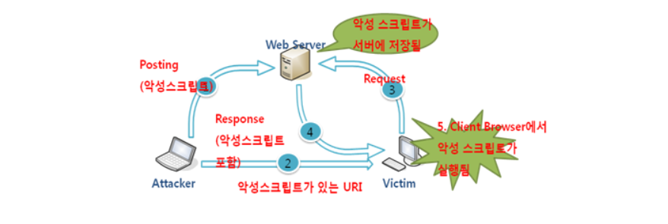
개요 XSS(Cross Site Scripting)의 위험성
저장(Stored)XSS
저장XSS는 공격자가 XSS 보안 취약점 공격을 위해 가장 많이 살펴보는 곳이 같은 사이트를 방문하는 다른 사용자들에게 보이는 데이터를 입력하는 부분이다. 즉 메시지입력 부분, 방명록, 댓글, 등을 남기기 위해 사용자가 입력하는 부분이다. 공격자는 이러한 FORM필드 부분에 악의적인 스크립트를 저장하고 후에 어떤 사용자가 해당 사이트의 같은 곳을 방문하면 해당 스크립트가 웹 페이지에서 로드 되면서 코드가 실행되는 것이다.

Slide 5
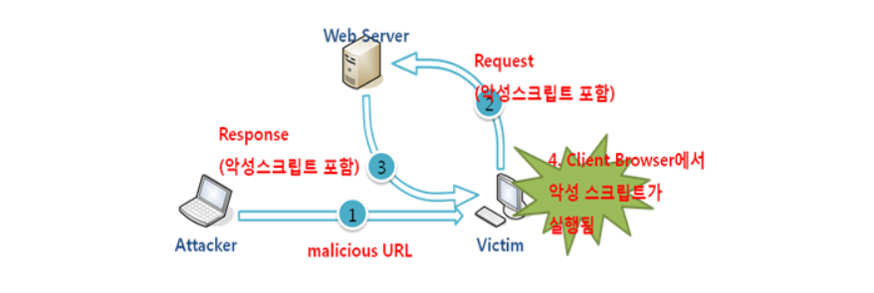
개요 XSS(Cross Site Scripting)의 위험성
반사(Reflected)XSS 공격
반사(Reflected)XSS 공격은 URL의 CGI 인자에 스크립트 코드를 삽입하는 것이다. 공격자가 이 메일을 이용해 어떤 웹 페이지 링크를 보내고 그 링크를 전달받은 사용자가 링크를 클릭하면 그 링크에 대한 웹 페이지가 로드 된다. 그 때 웹 페이지에 대한 링크 URL에 삽입된 스크립트 코드가 실행되면서 웹 페이지의 내용이 변경된다. 이 공격은 스크립트를 저장하기 위한 웹 사이트는 필요하지 않으며 사용자가 조작된 링크 주소를 클릭하면 링크에 대한 웹 페이지가 로드 되면서 그 스크립트 코드가 실행되기 때문이다.

Slide 6
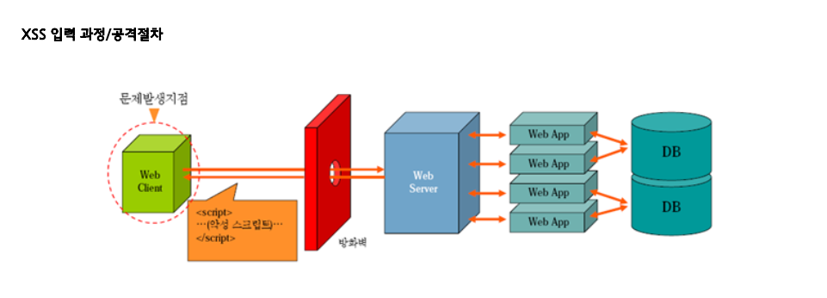
개요 XSS(Cross Site Scripting)의 원리와 대처방법
1. 공격자가 XSS 취약점이 존재하는 서버에 악성 스크립트를 게시 2. 관리자 또는 사용자가 로그인을 실시하고 토큰(Cookie 또는 SessionID)생성 3. 공격자가 게시한 악성 스크립트를 보거나 클릭 4. 관리자 또는 사용자의 토큰이 공격자에게 전송 5. 공격자가 해당 토큰을 이용/다른 사용자의 권한을 가장 또는 소유

Slide 7
개요 XSS(Cross Site Scripting)의 원리와 대처방법
contents = Server.HTMLEncode(Request("contents"))
CONTENTS 부분을 HTML Encode 시킨다면 다음과 같이 <script> 태그가 적용이 안 될 것이다. 이 방법의 문제점은 CONTETS 부분에 HTML 태그 전부를 인코딩 하는 결과가 발생된다.
content = ConvertTohtml(content) content = Replace(content,"'","''") content = replace(content ,"&","&amp;") content = replace(content ,">","&gt;") content = replace(content ,"<","&lt;") Replace 구문을 쓰게 되면 해당 태그를 필터링 시킬 수 있다.

Slide 8
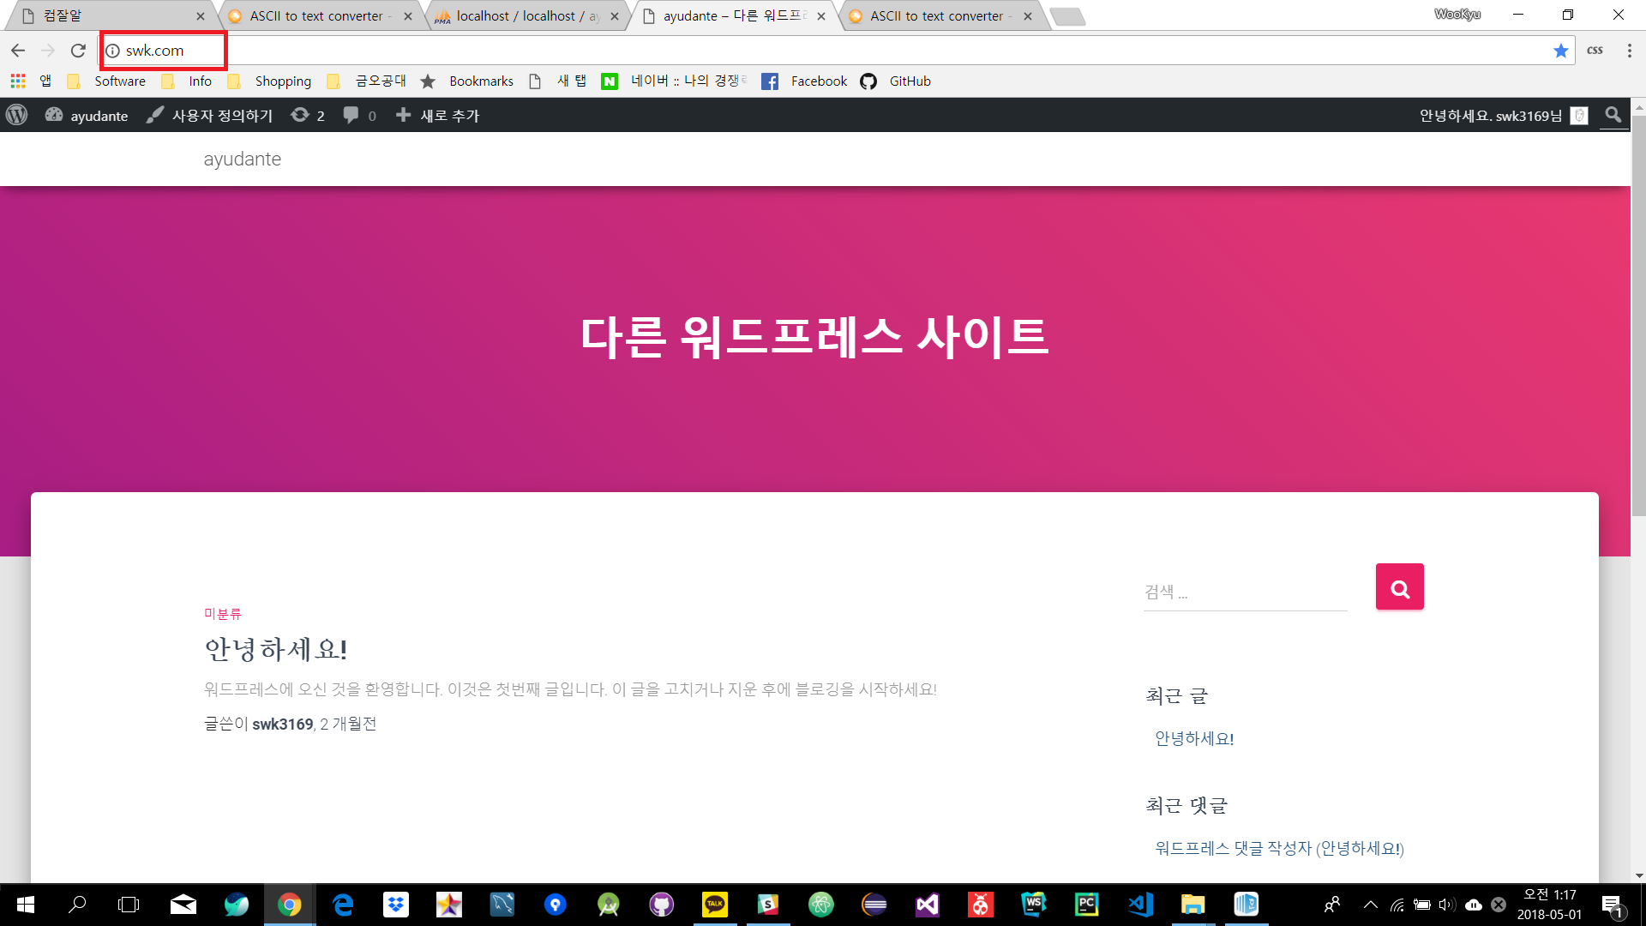
실습 XSS(Cross Site Scripting) 공격

Slide 9
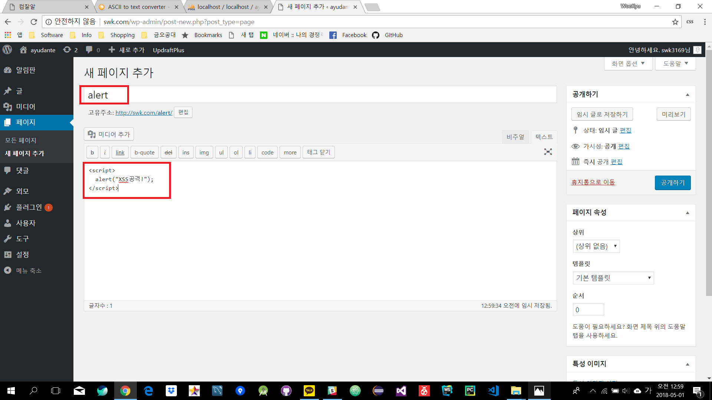
실습 XSS(Cross Site Scripting) 공격

Slide 10
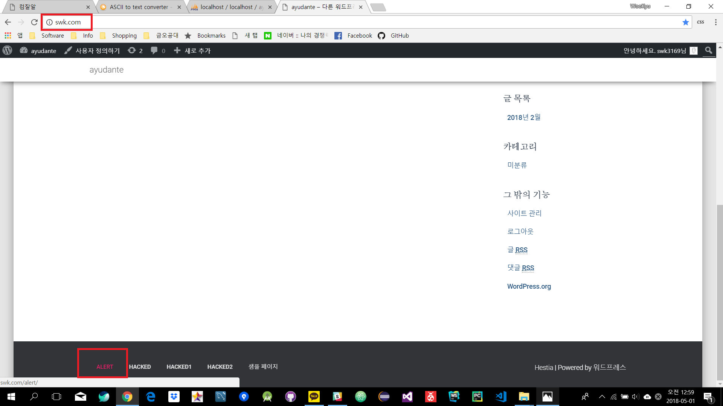
실습 XSS(Cross Site Scripting) 공격

Slide 11
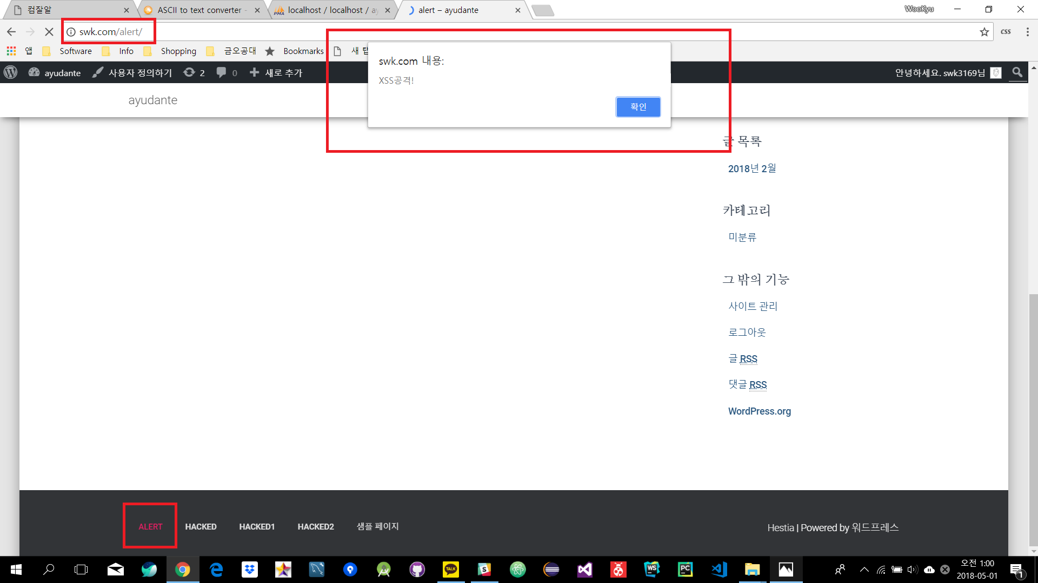
실습 XSS(Cross Site Scripting) 공격

Slide 12
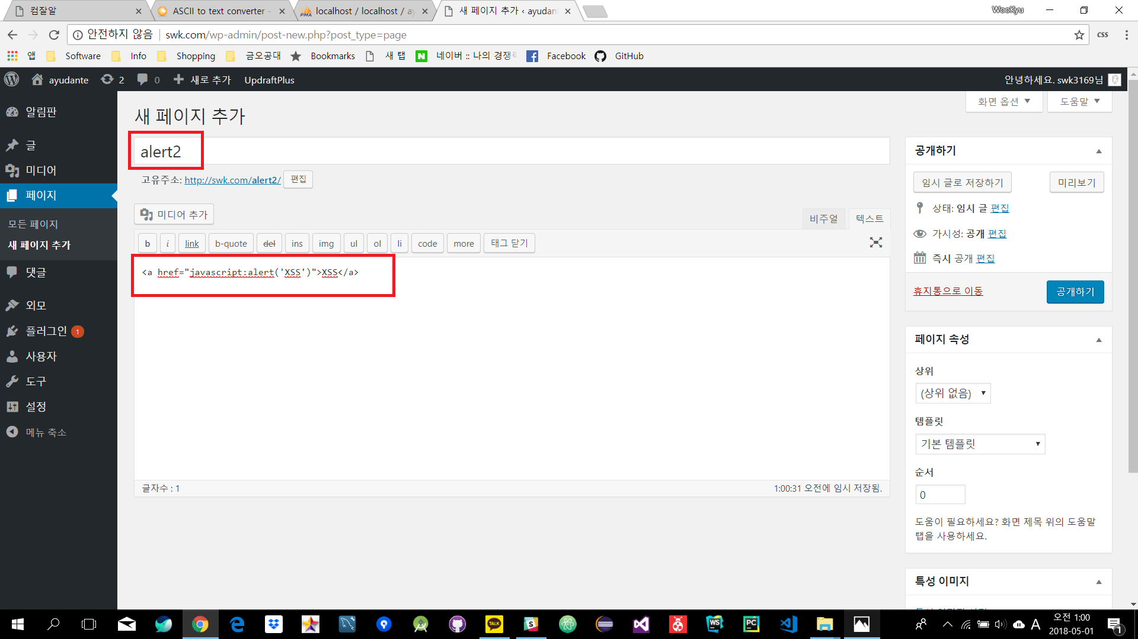
실습 XSS(Cross Site Scripting) 공격

Slide 13
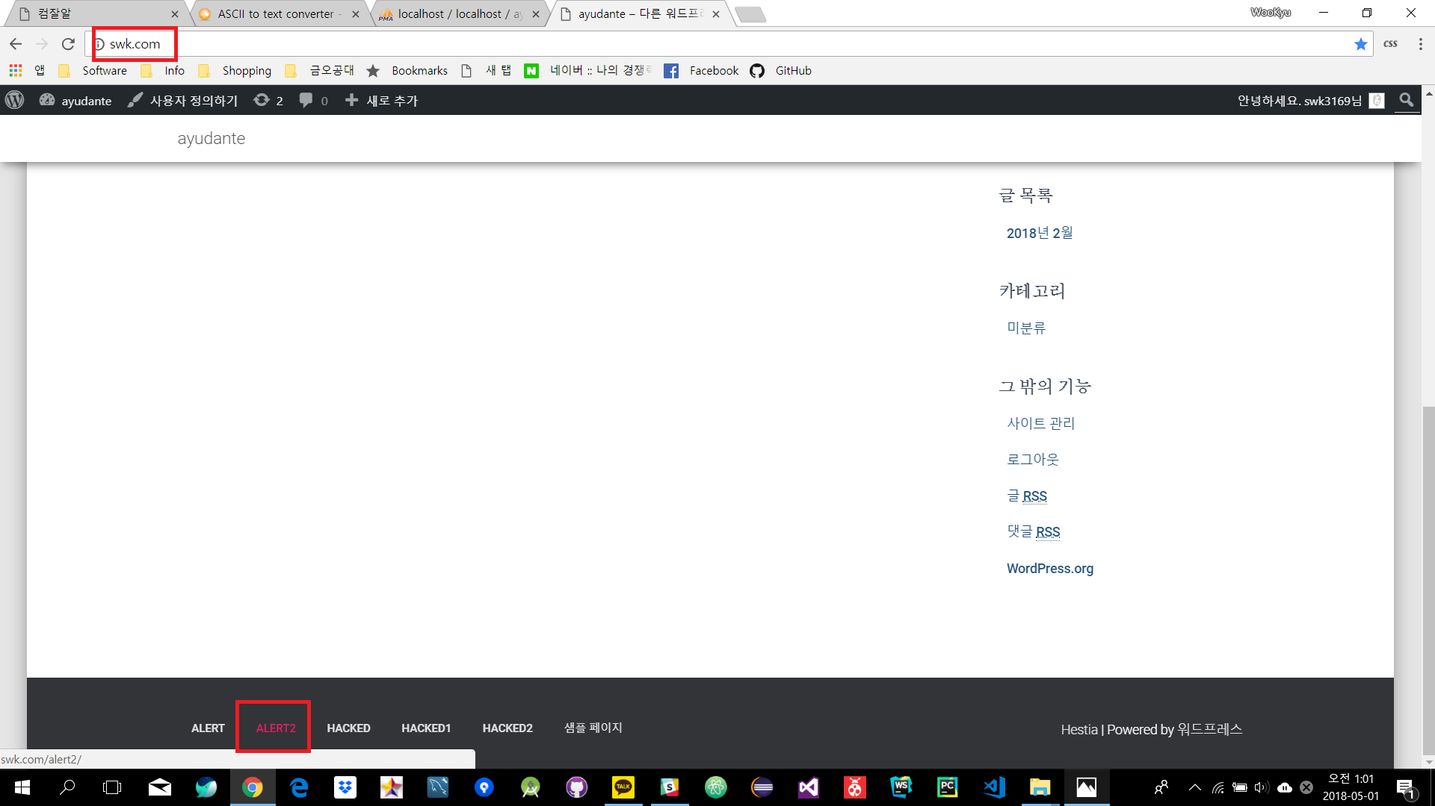
실습 XSS(Cross Site Scripting) 공격

Slide 14
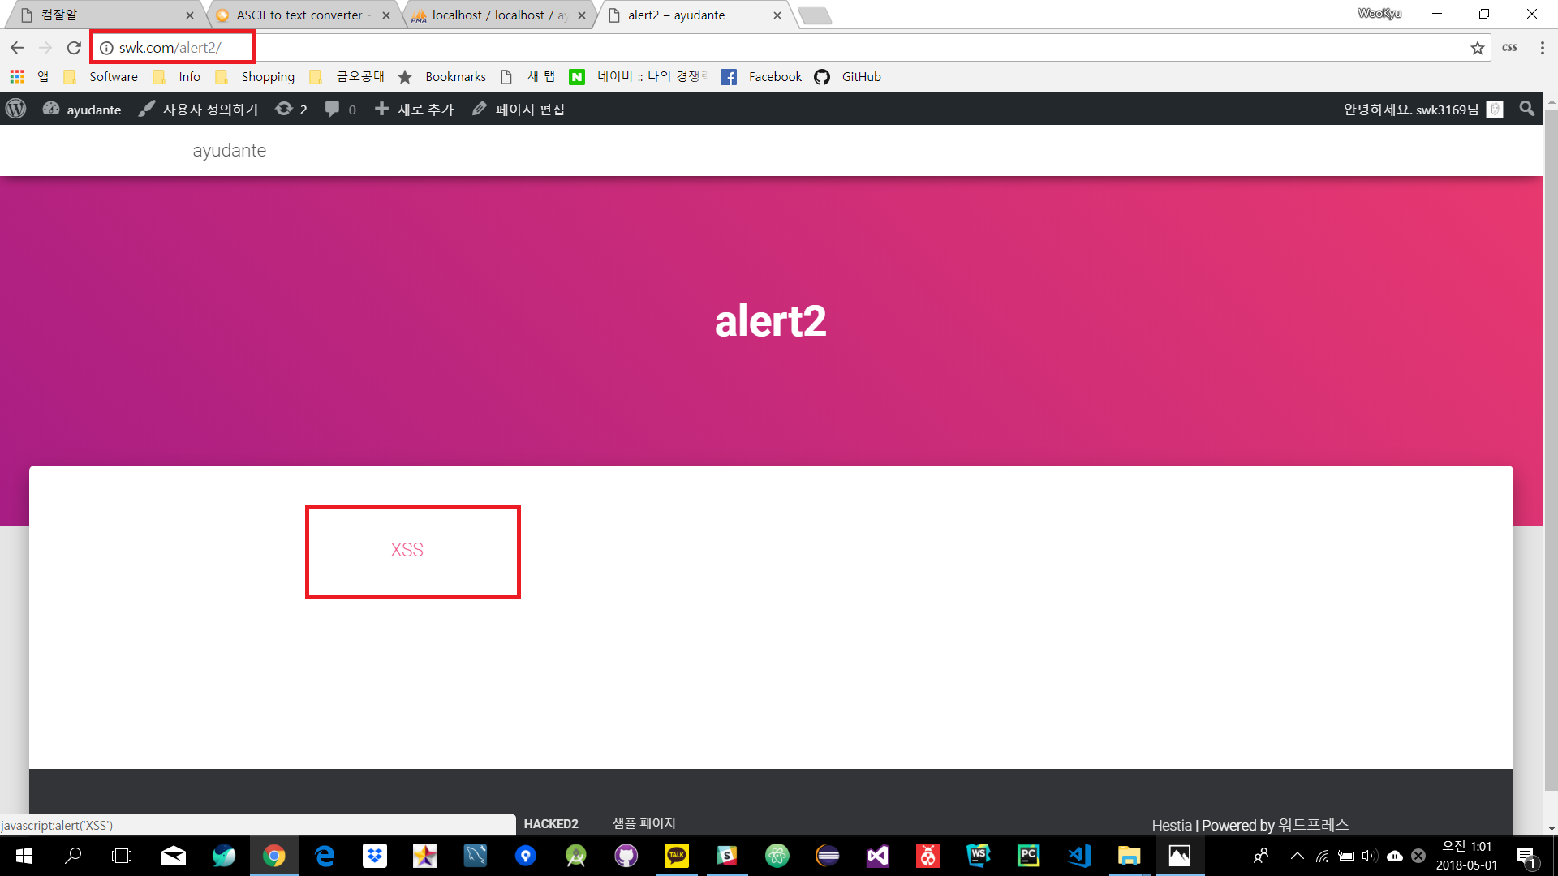
실습 XSS(Cross Site Scripting) 공격

Slide 15
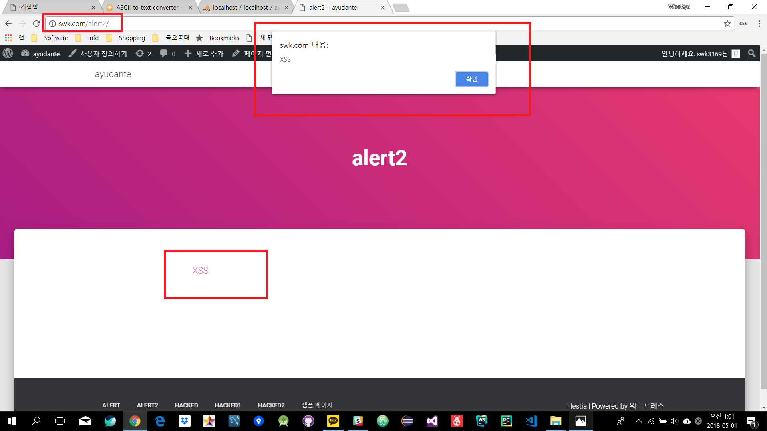
실습 XSS(Cross Site Scripting) 공격

Slide 16

실습 XSS(Cross Site Scripting) 공격

Slide 17
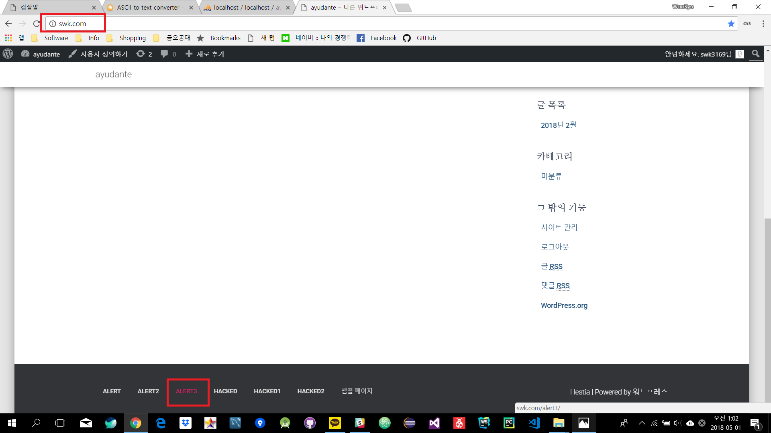
실습 XSS(Cross Site Scripting) 공격

Slide 18
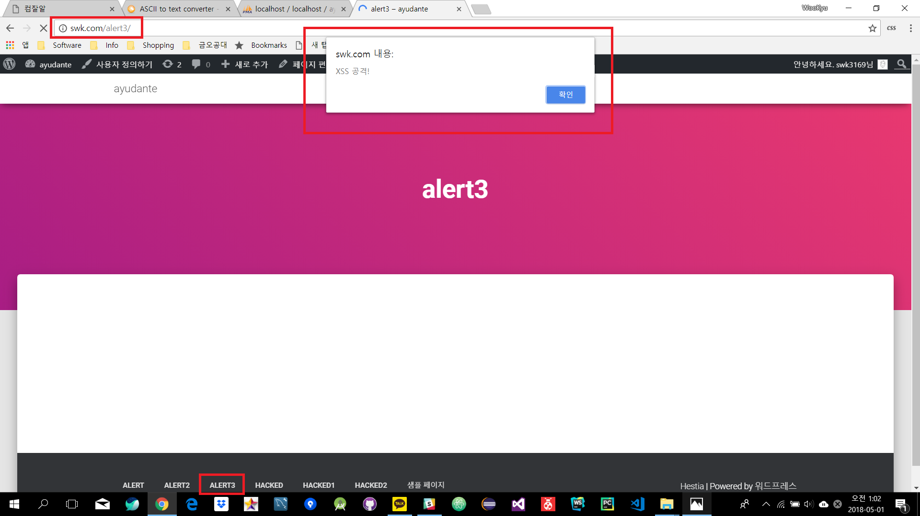
실습 XSS(Cross Site Scripting) 공격

Slide 19
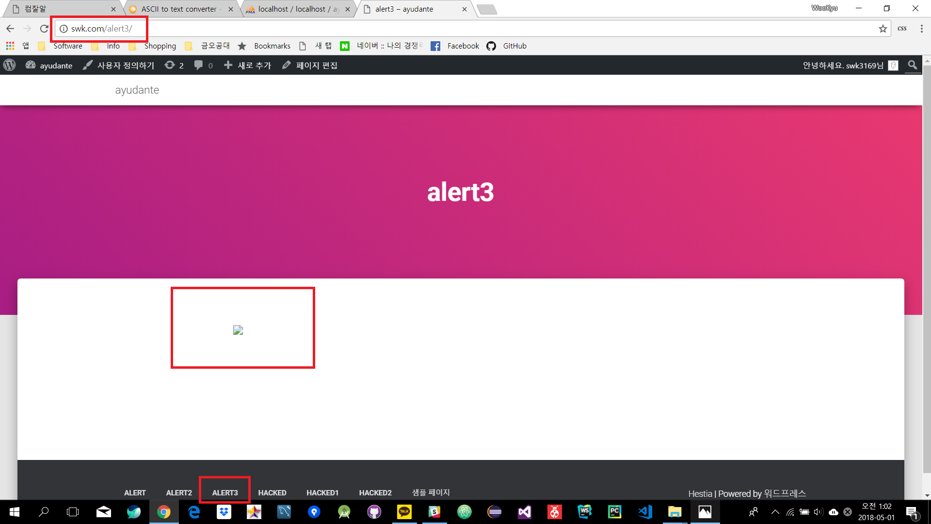
실습 XSS(Cross Site Scripting) 공격

Slide 20
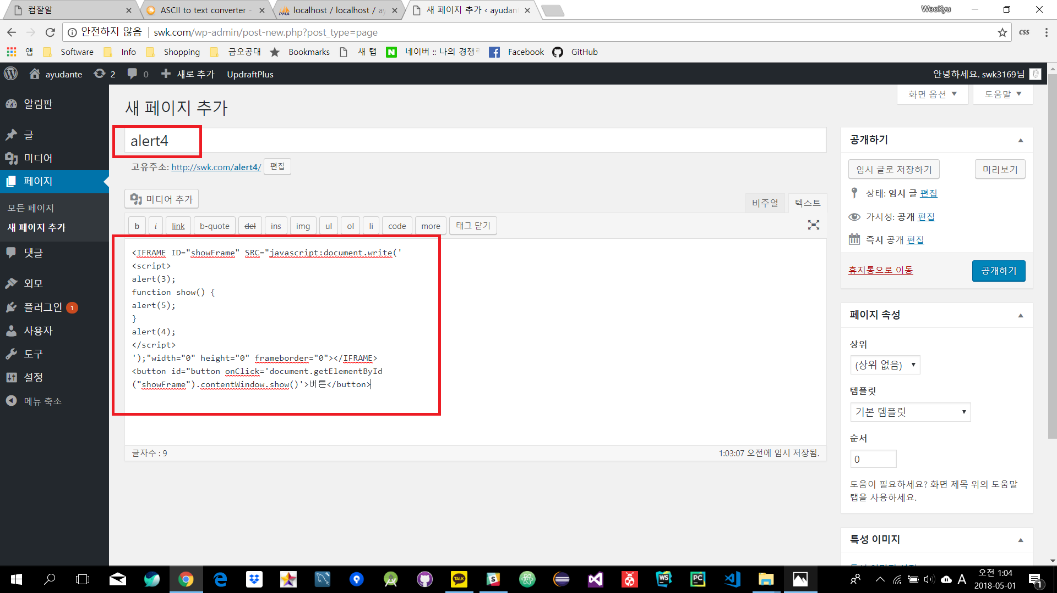
실습 XSS(Cross Site Scripting) 공격

Slide 21
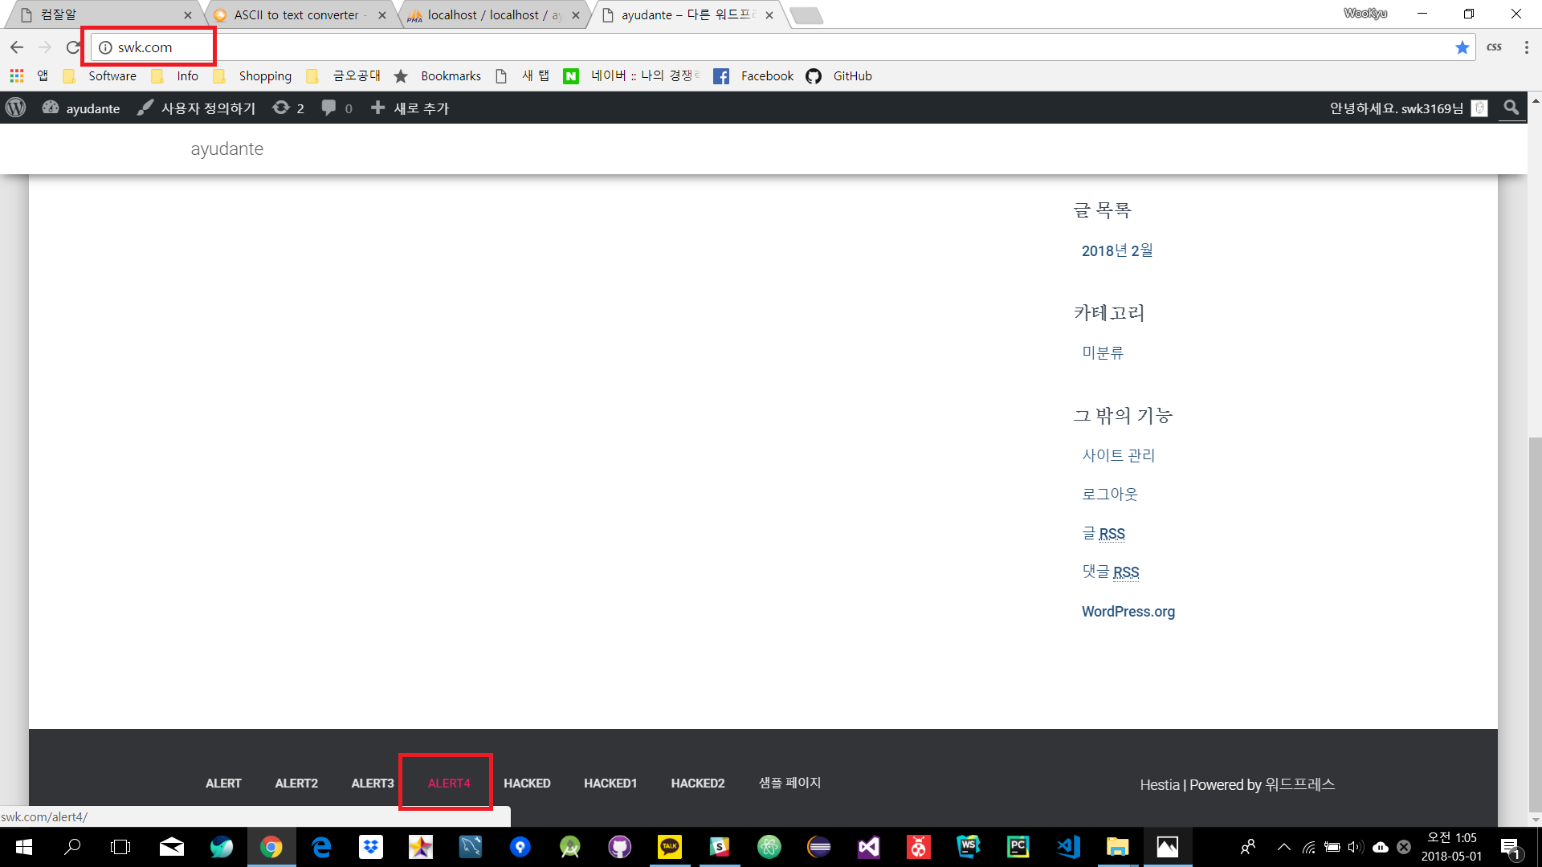
실습 XSS(Cross Site Scripting) 공격

Slide 22
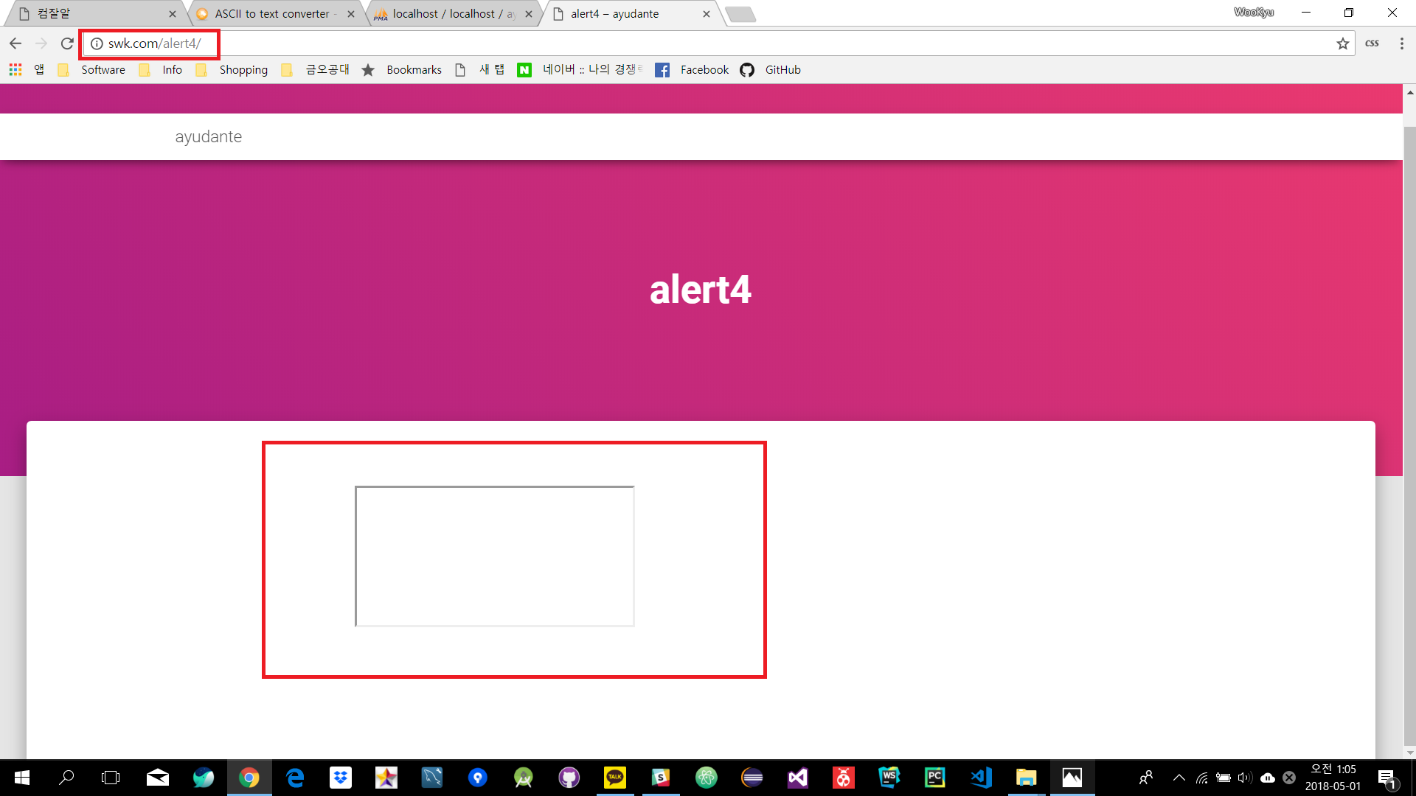
실습 XSS(Cross Site Scripting) 공격

Slide 23
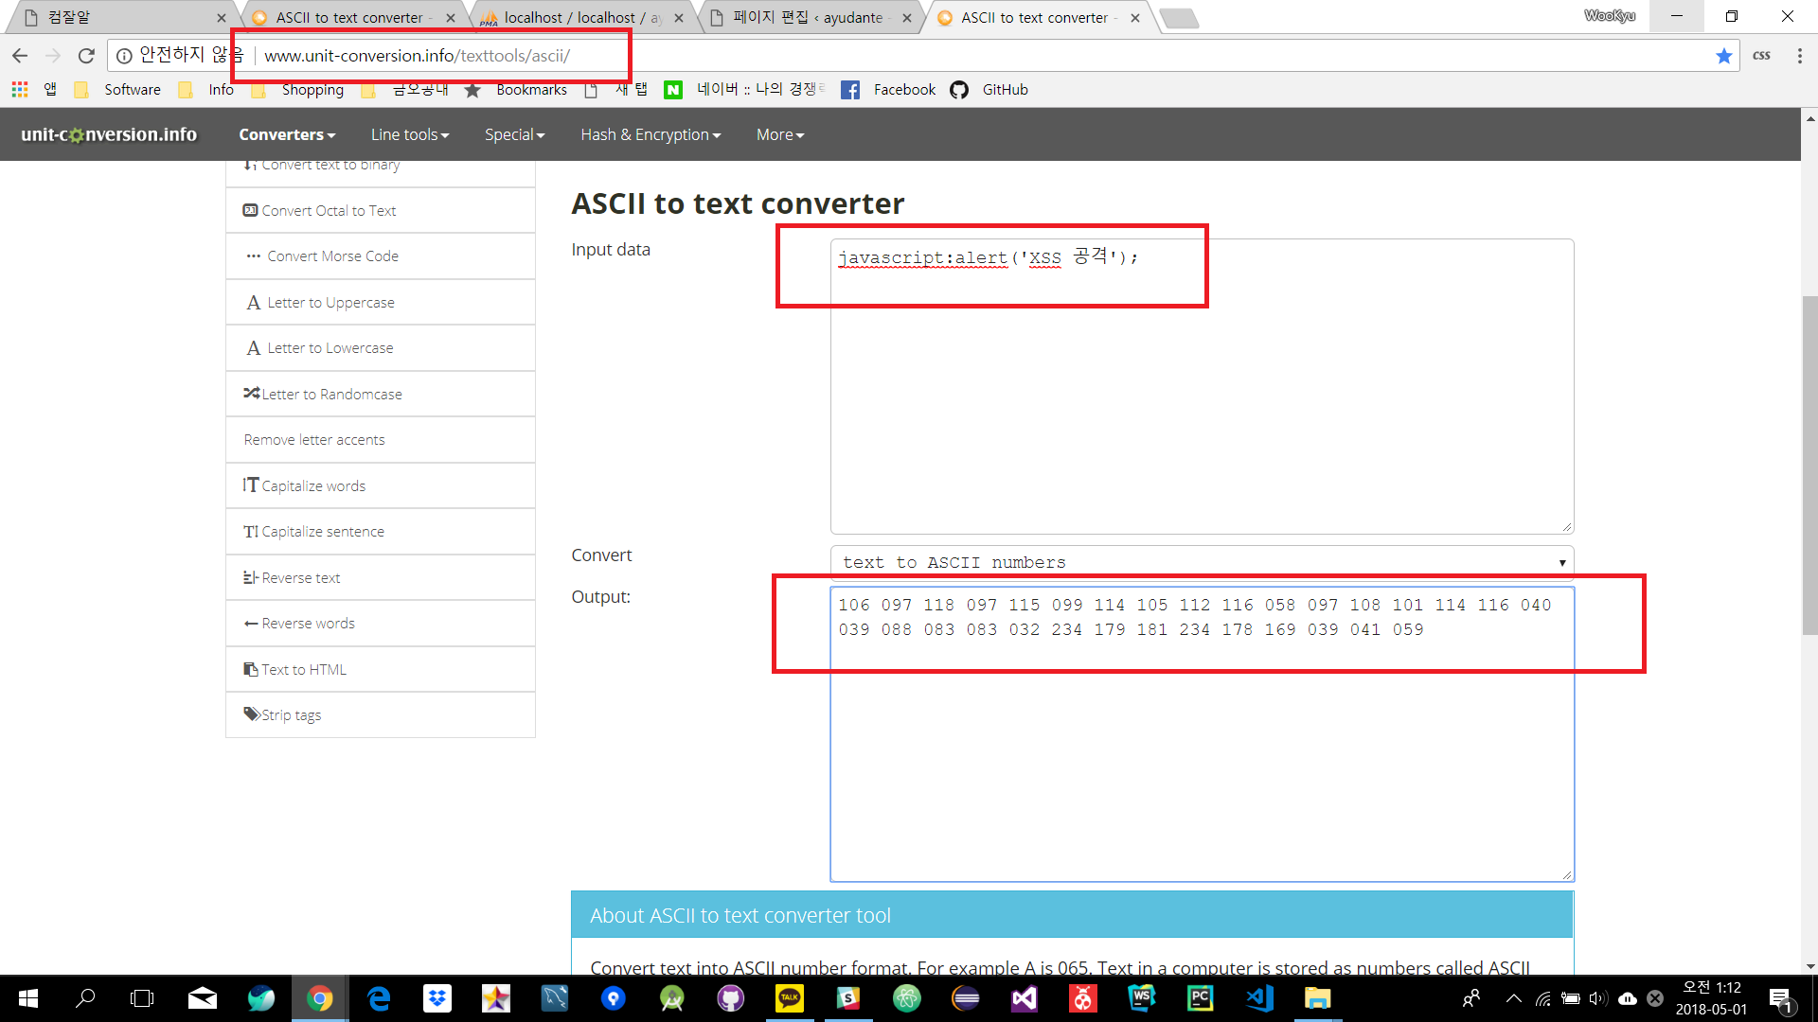
실습 XSS(Cross Site Scripting) 공격

Slide 24
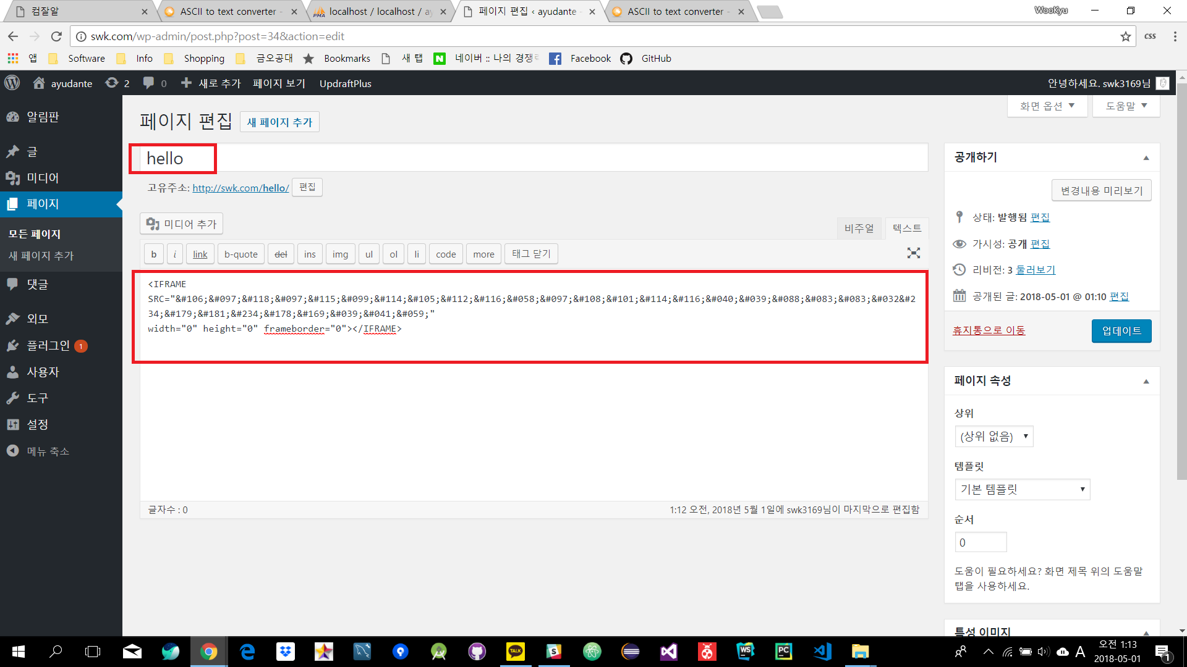
실습 XSS(Cross Site Scripting) 공격

Slide 25
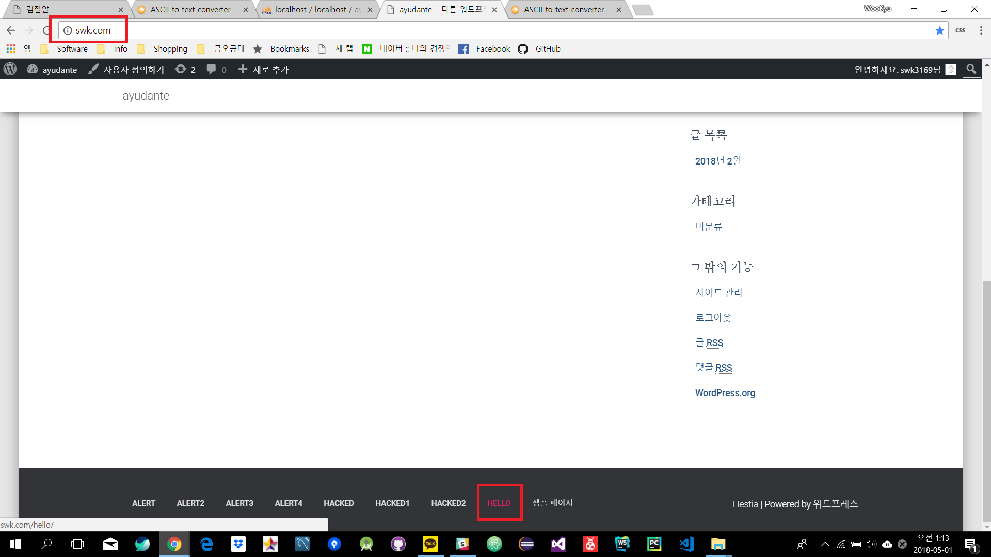
실습 XSS(Cross Site Scripting) 공격

Slide 26
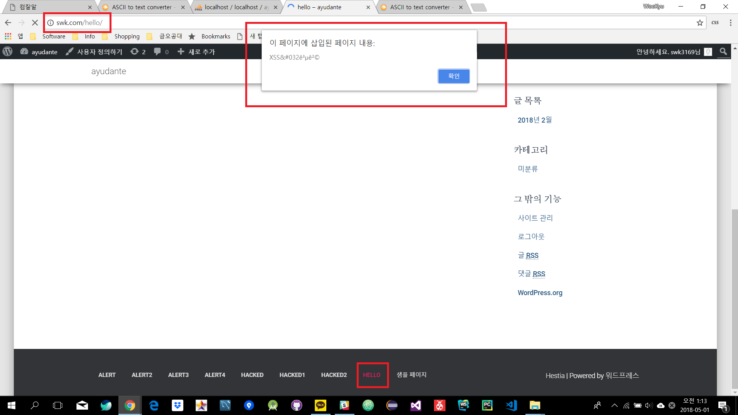
실습 XSS(Cross Site Scripting) 공격

Slide 27
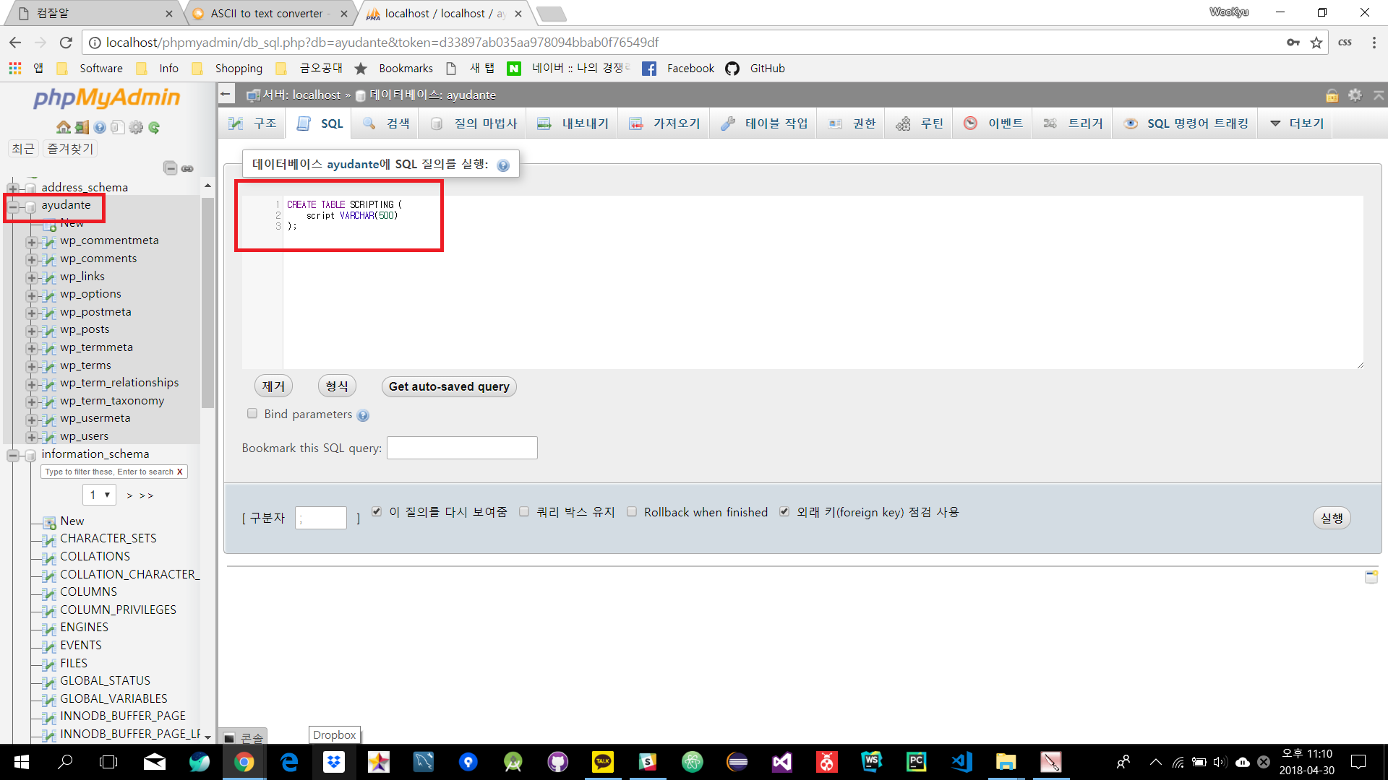
실습 해킹용 서버 구축과 XSS를 통한 세션 탈취

Slide 28
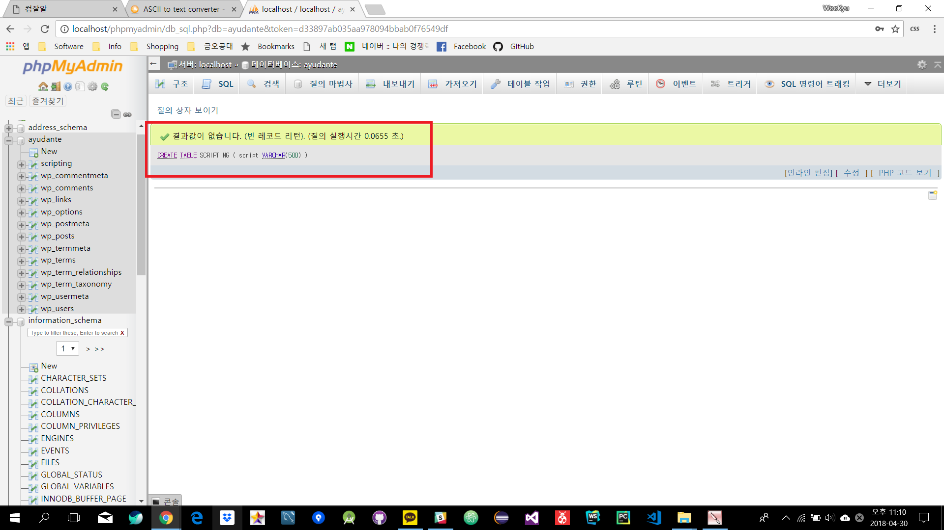
실습 해킹용 서버 구축과 XSS를 통한 세션 탈취

Slide 29
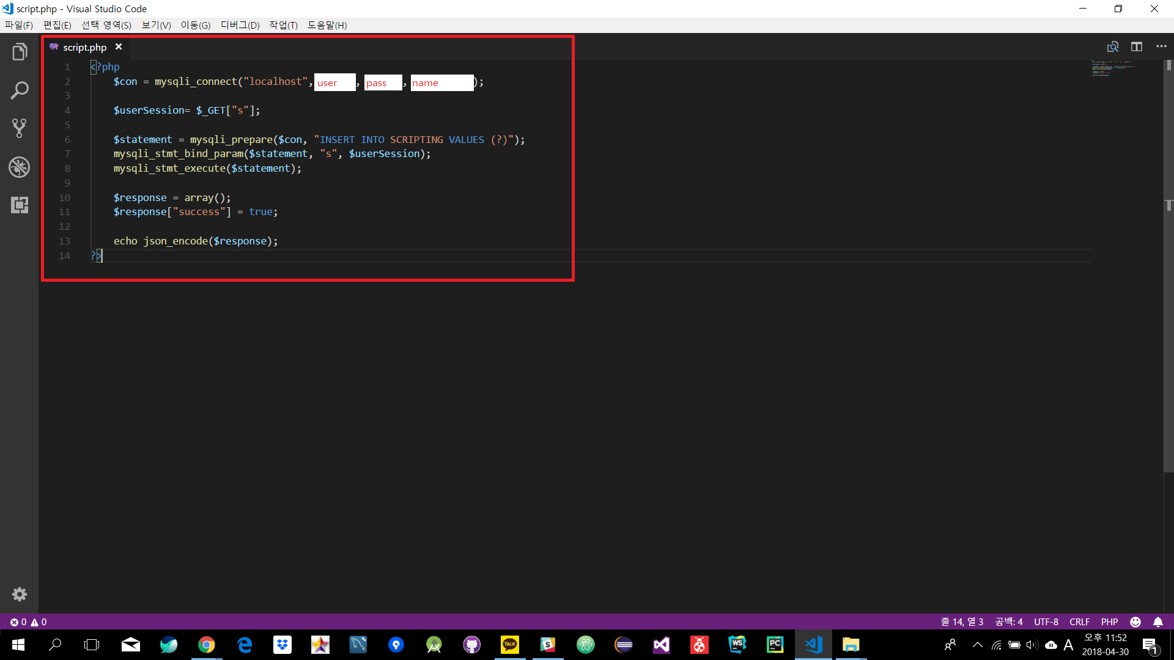
실습 해킹용 서버 구축과 XSS를 통한 세션 탈취

Slide 30
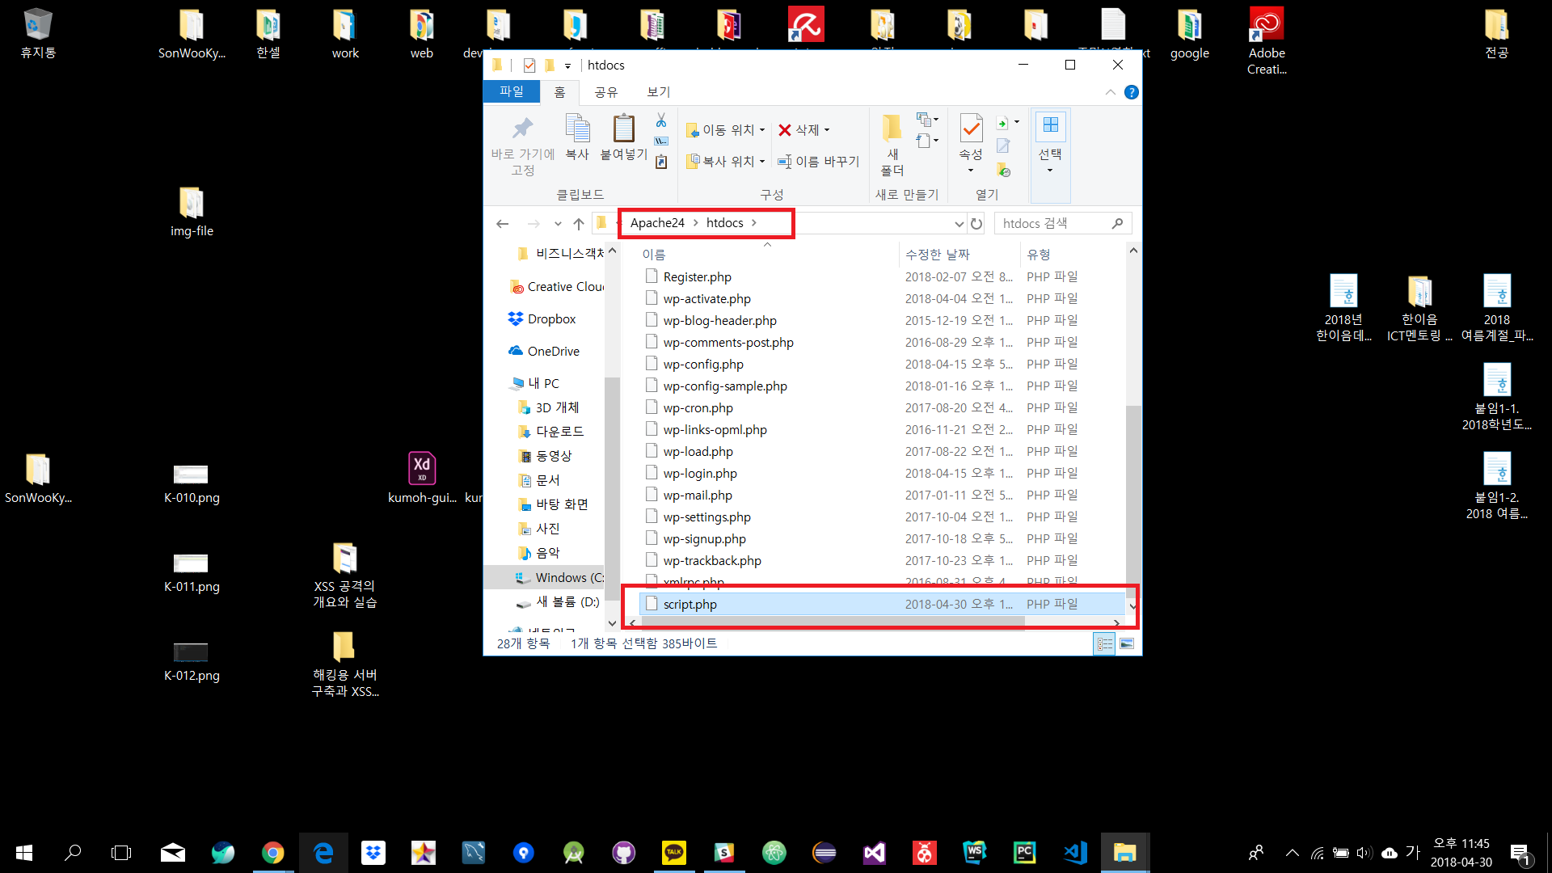
실습 해킹용 서버 구축과 XSS를 통한 세션 탈취

Slide 31
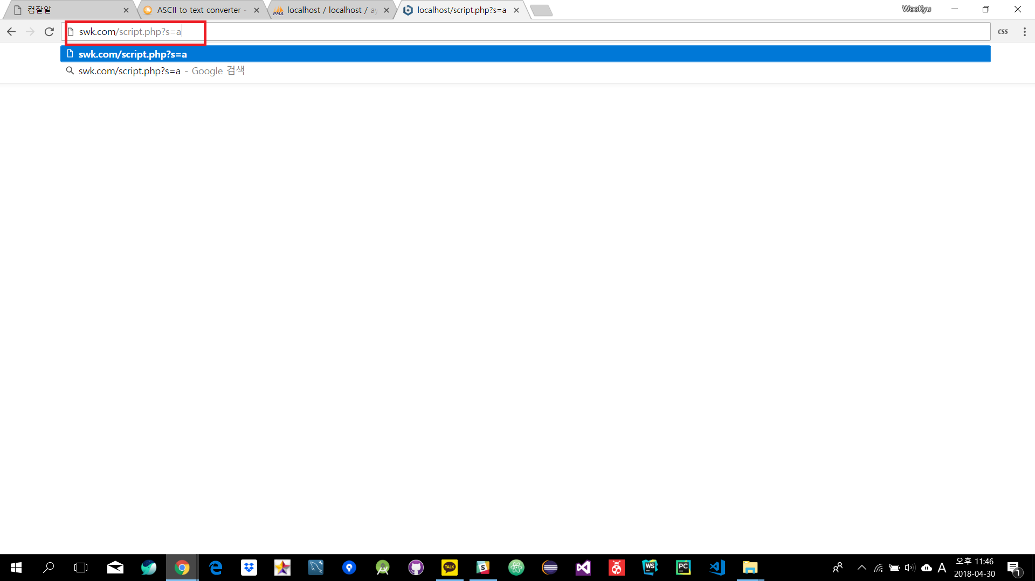
실습 해킹용 서버 구축과 XSS를 통한 세션 탈취

Slide 32
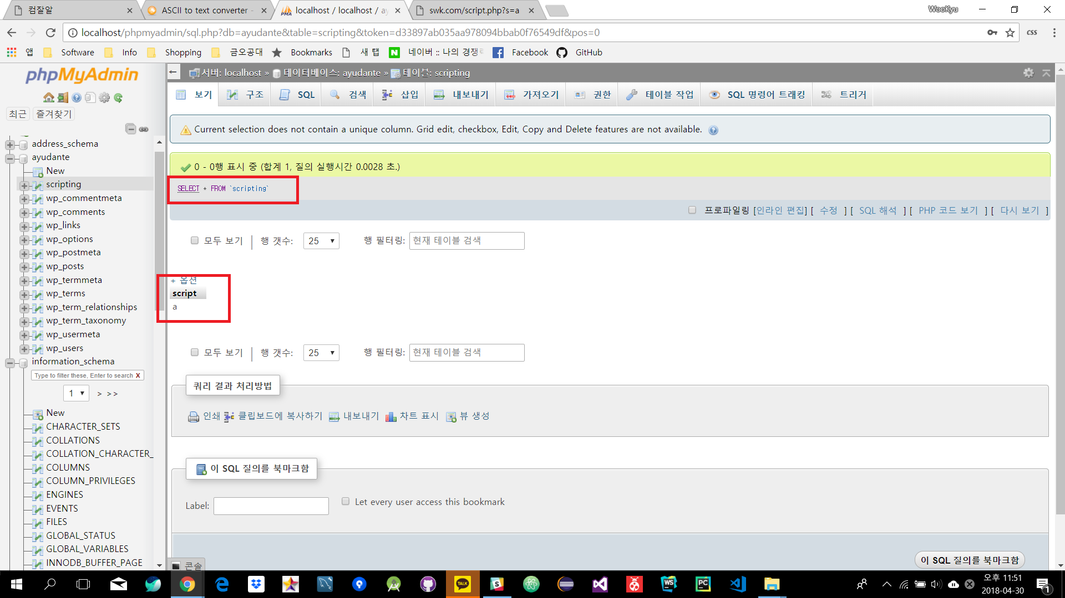
실습 해킹용 서버 구축과 XSS를 통한 세션 탈취

Slide 33

실습 해킹용 서버 구축과 XSS를 통한 세션 탈취

Slide 34
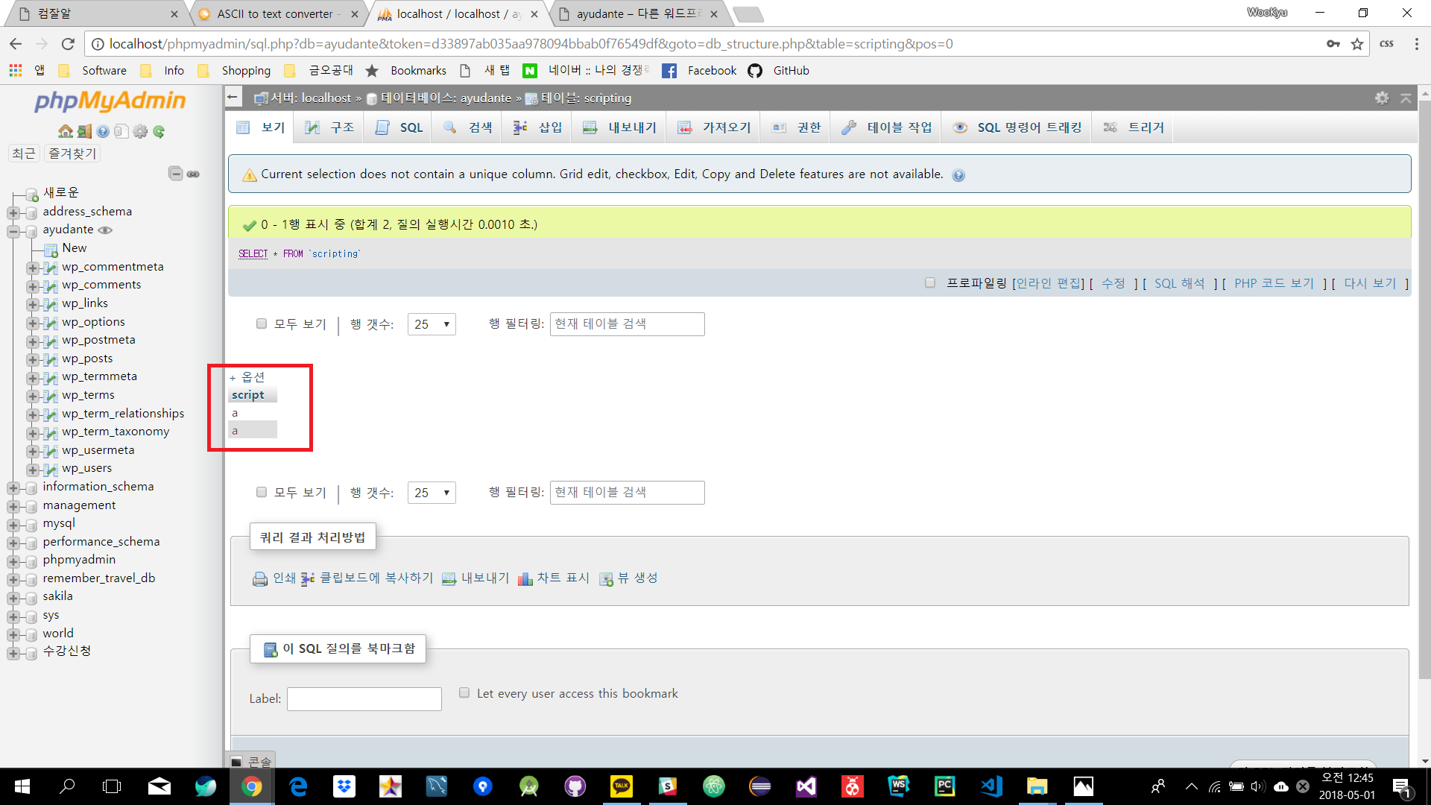
실습 해킹용 서버 구축과 XSS를 통한 세션 탈취

Slide 35
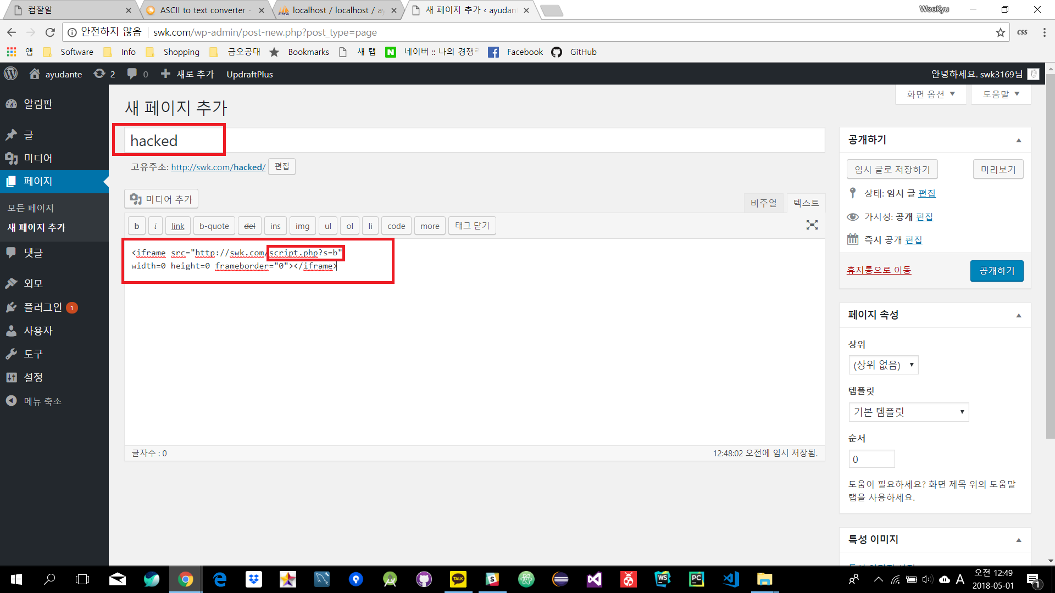
실습 해킹용 서버 구축과 XSS를 통한 세션 탈취

Slide 36
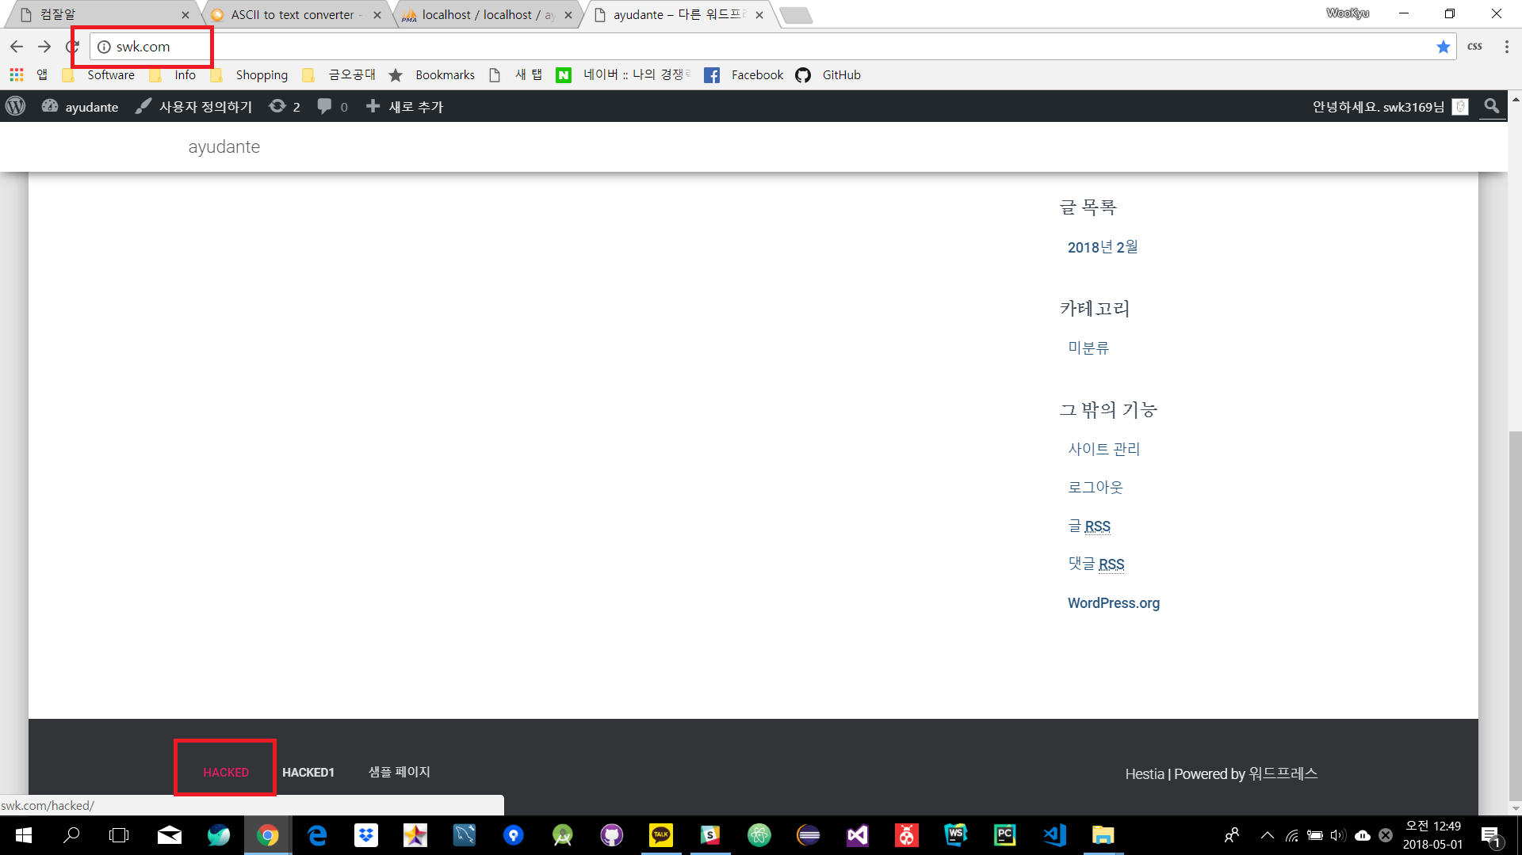
실습 해킹용 서버 구축과 XSS를 통한 세션 탈취

Slide 37
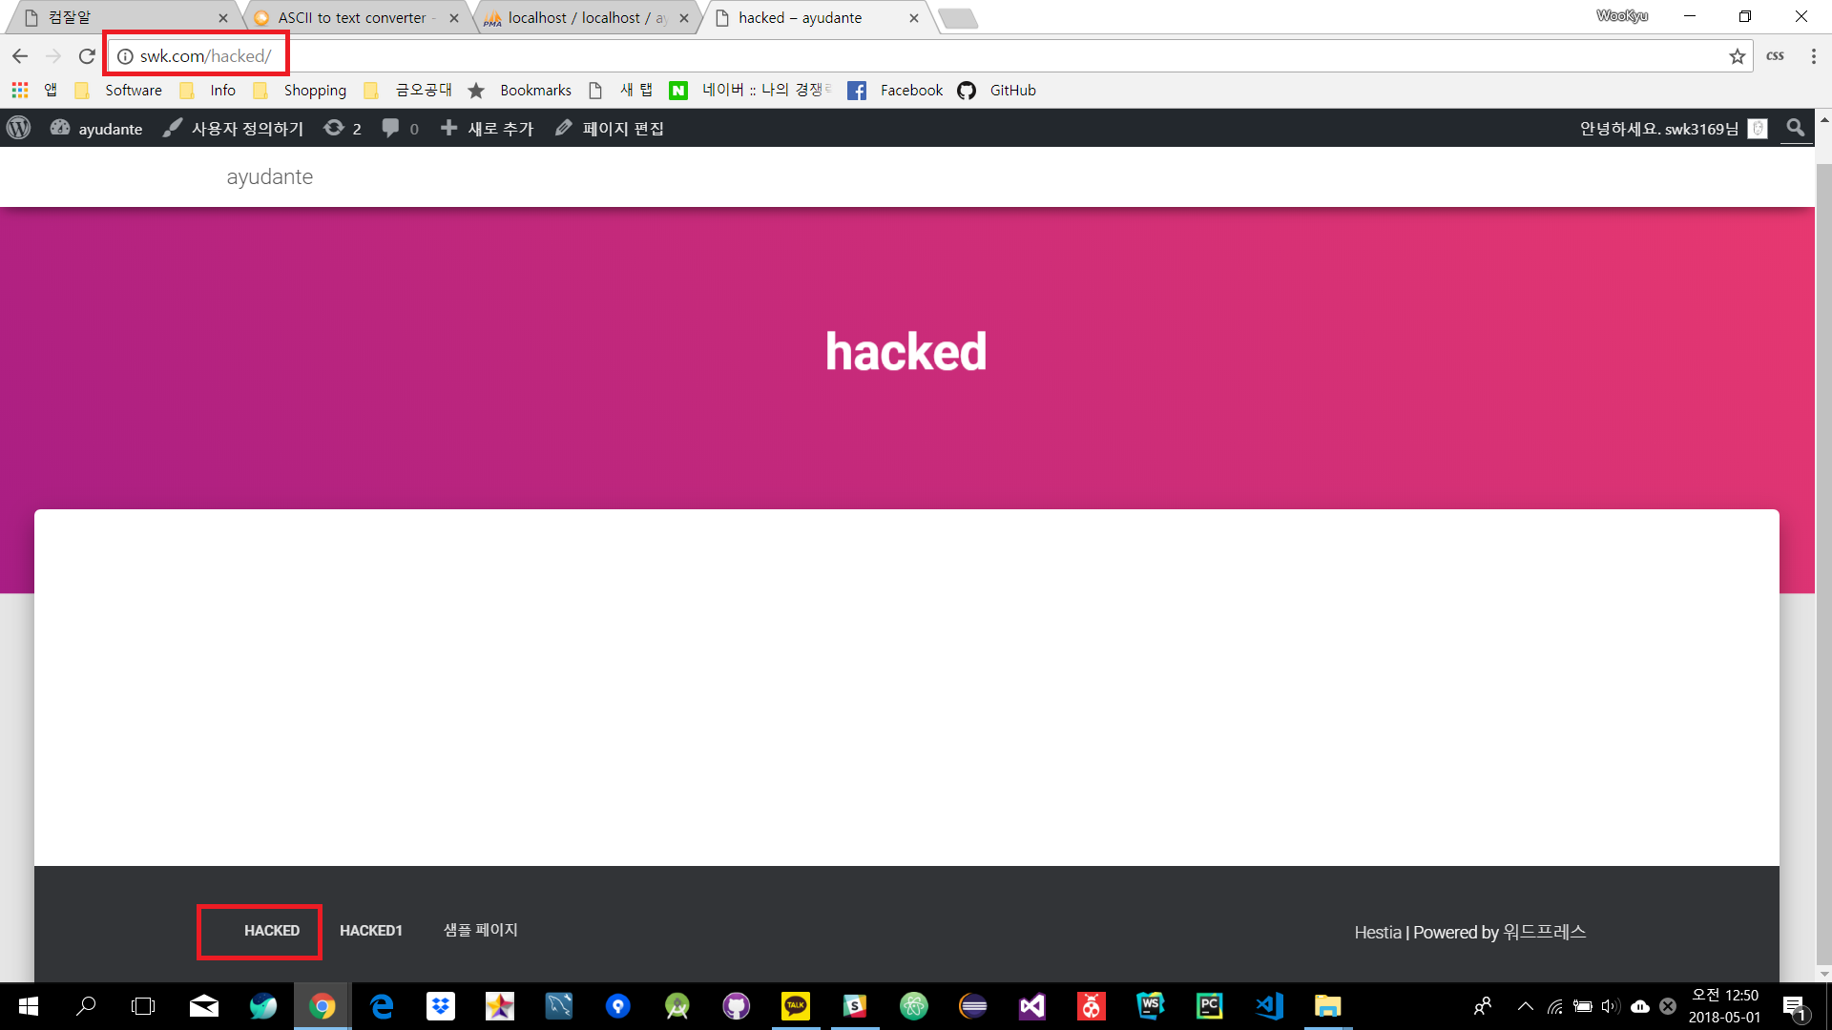
실습 해킹용 서버 구축과 XSS를 통한 세션 탈취

Slide 38
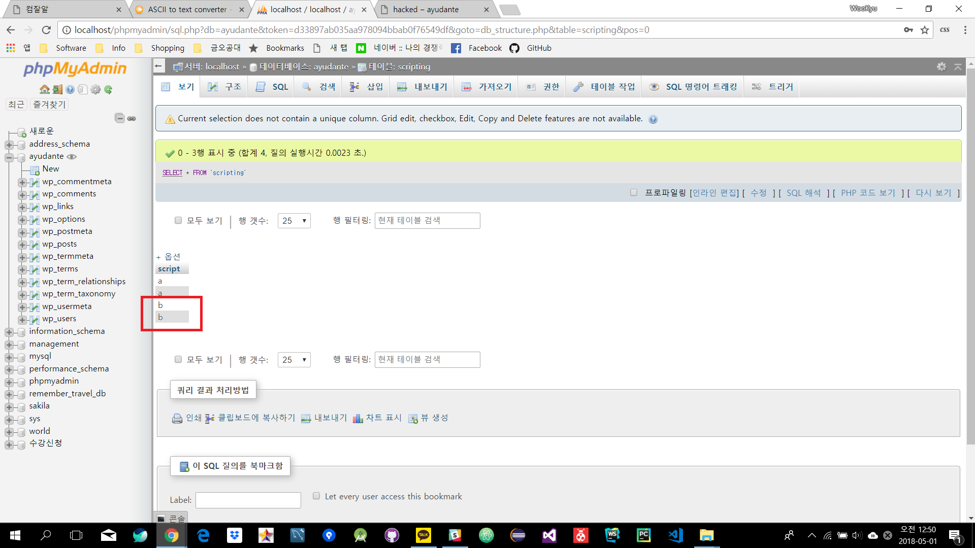
실습 해킹용 서버 구축과 XSS를 통한 세션 탈취

Slide 39
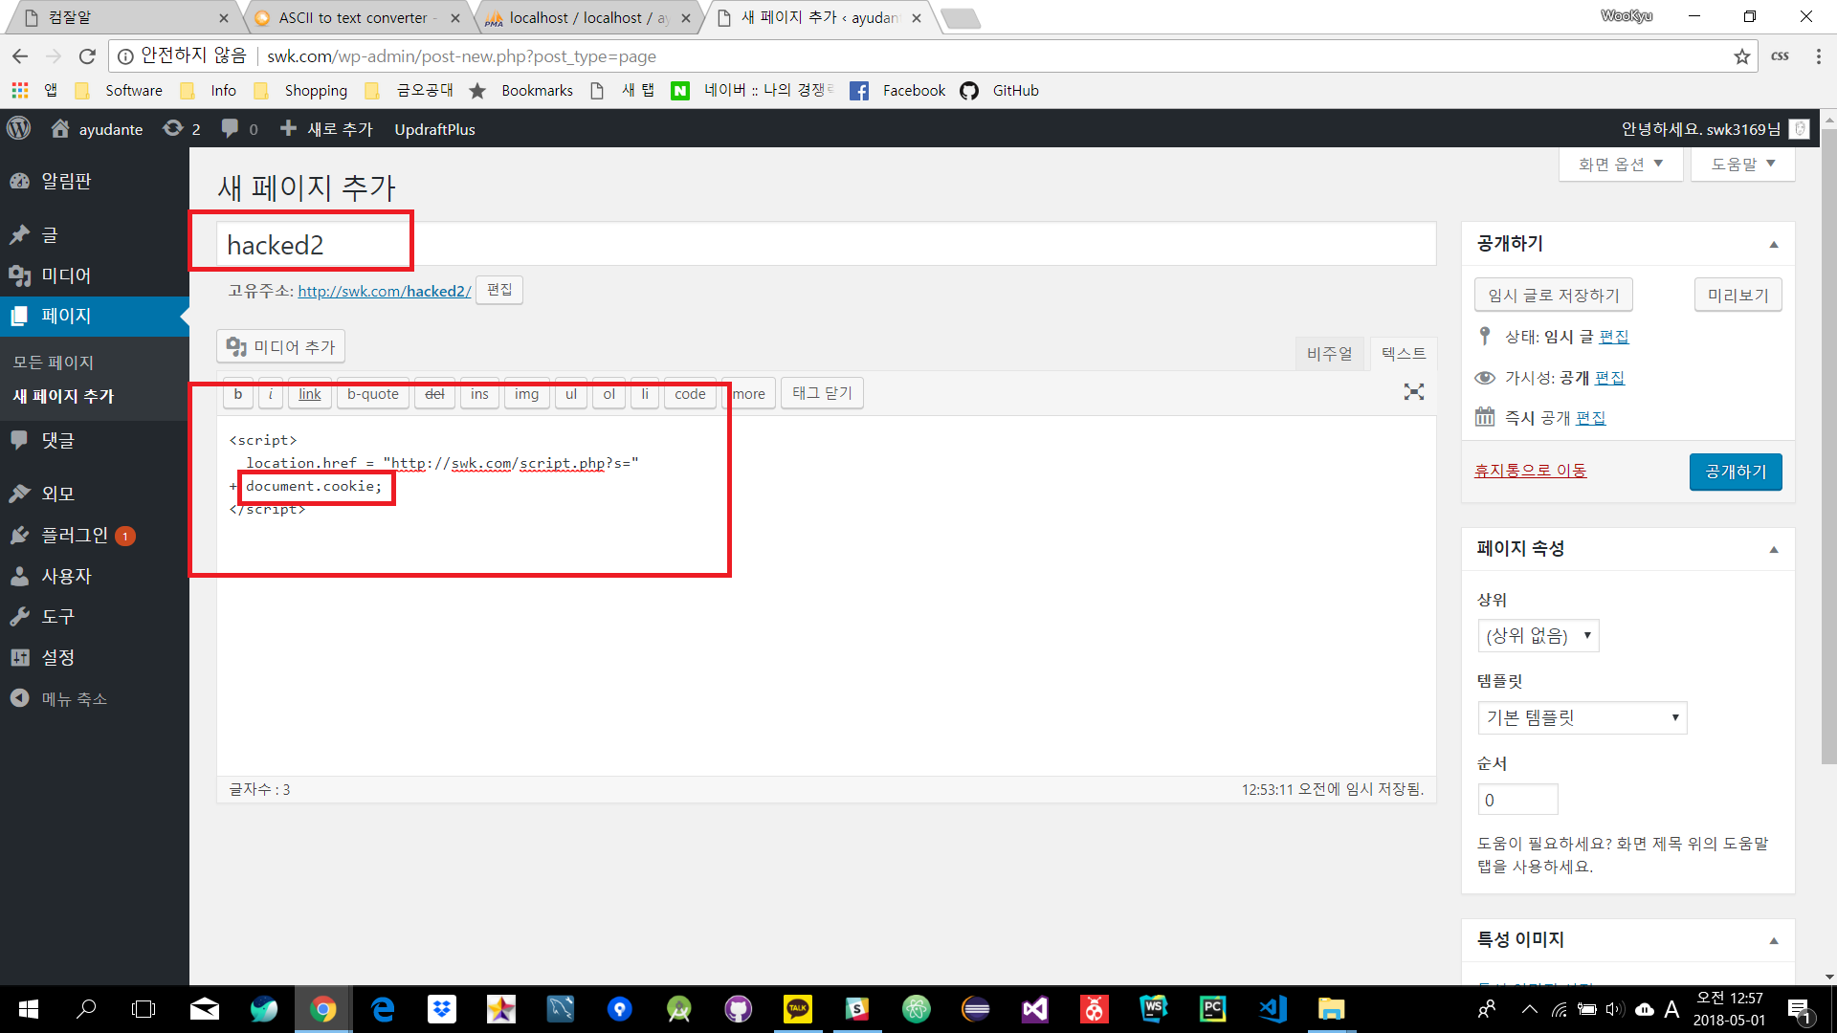
실습 해킹용 서버 구축과 XSS를 통한 세션 탈취

Slide 40
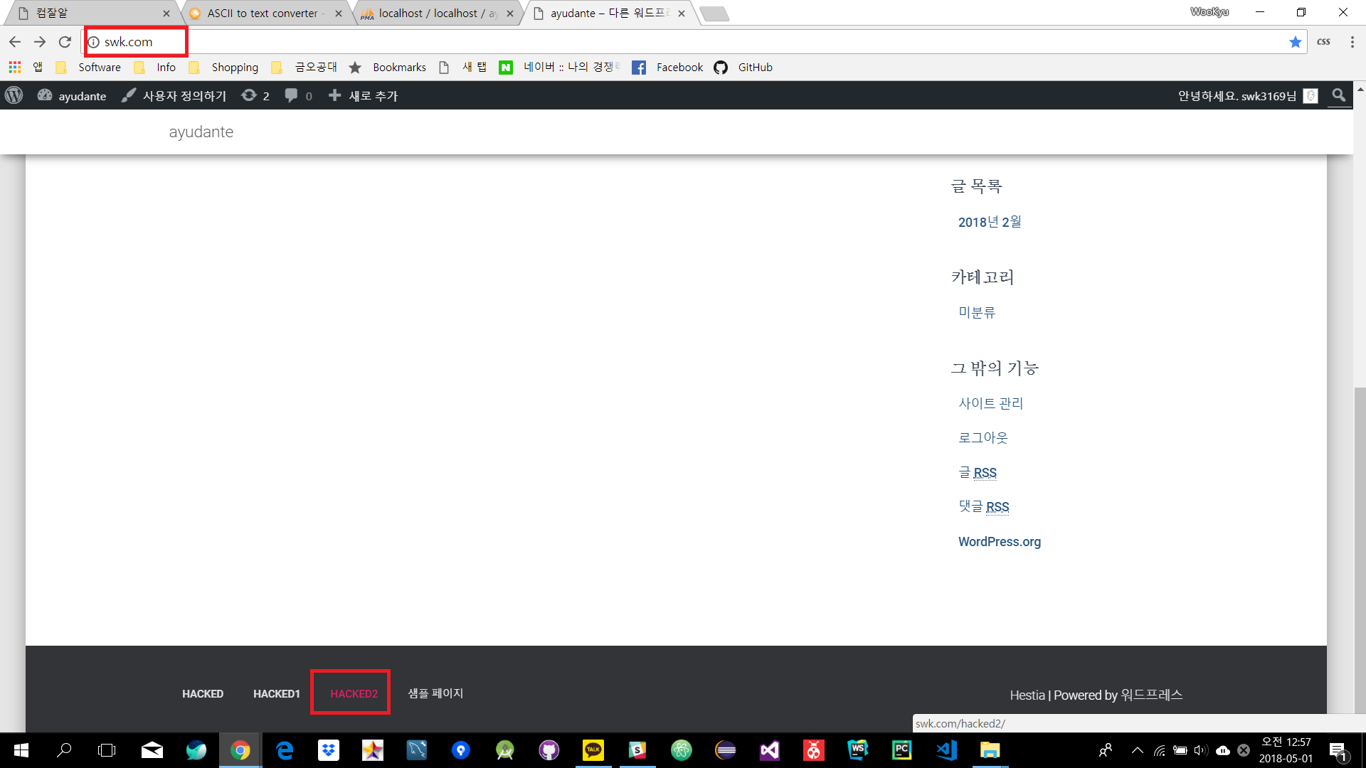
실습 해킹용 서버 구축과 XSS를 통한 세션 탈취

Slide 41
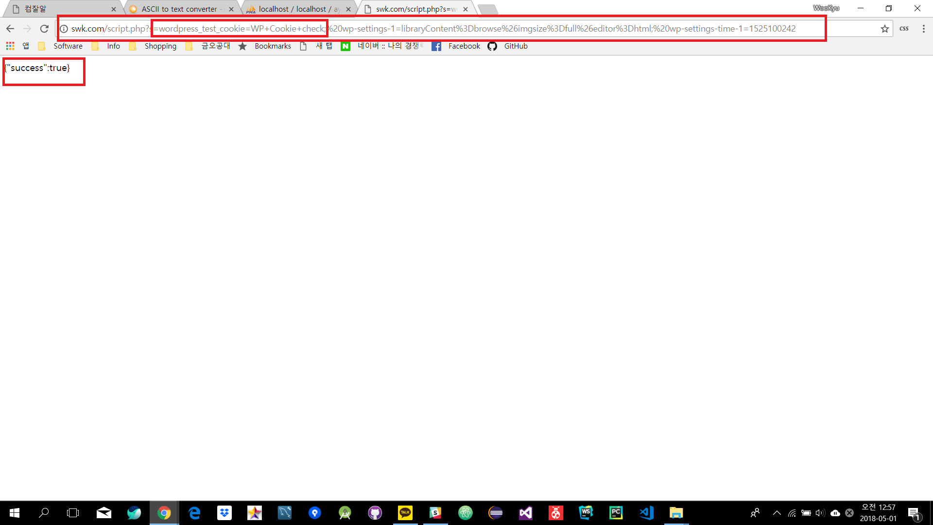
실습 해킹용 서버 구축과 XSS를 통한 세션 탈취

Slide 42
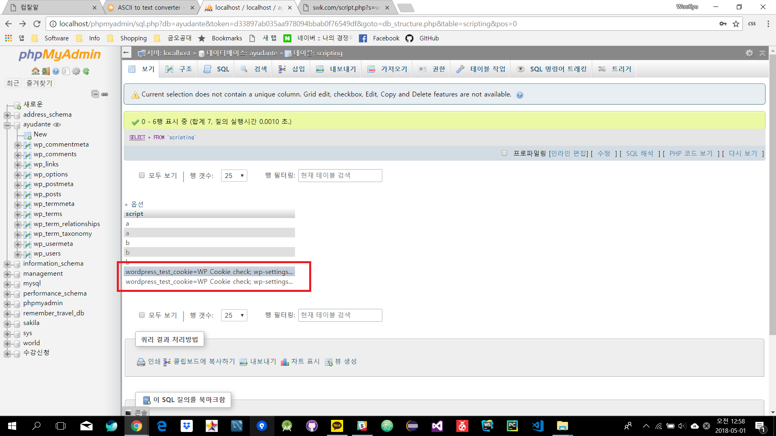
실습 해킹용 서버 구축과 XSS를 통한 세션 탈취

Slide 43
Q&A

